Slide 1
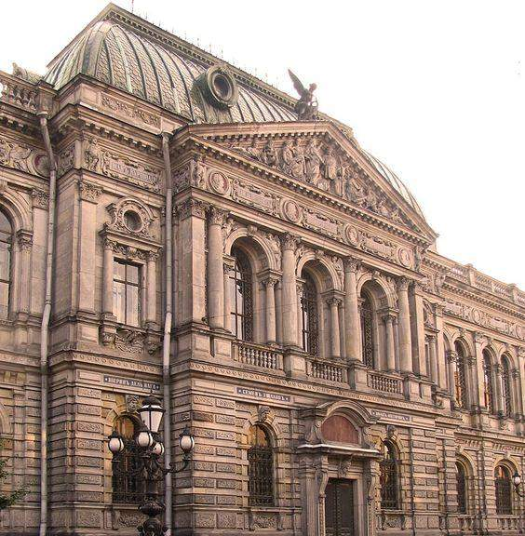
Центр волонтёров культуры
СПГХПА А. Л. Штиглица

Slide 2
Чем мы занимаемся?
Помогаем в организации и проведении различных культурных мероприятий
Рассказываем о правах и обязанностях волонтеров
Проводим лекции в рамках проекта ЛЕКТОРИЙ
Устраеваем показы КИНОКЛУБА
Организуем ТЕМАТИЧЕСКИЕ ВЕЧЕРА
Занимаемся реализацией студенческих идей и инициатив

Slide 3
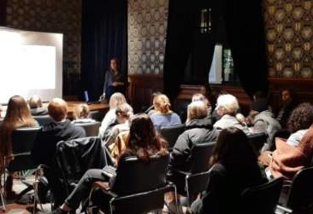
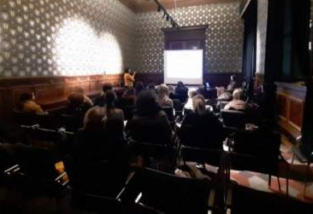
Лекторий

Slide 4
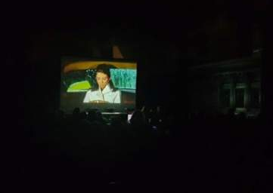
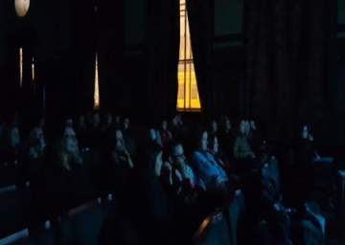
Киноклуб

Slide 5
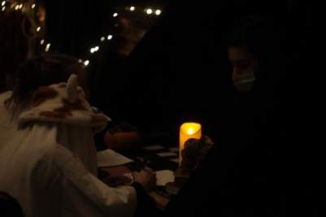
Тематический вечер

Slide 6
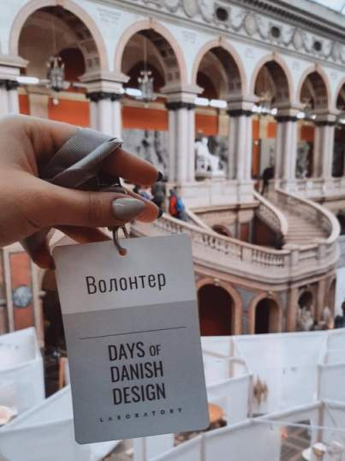
Мероприятия
Days of Danish Design
В рамках программы проходила выставка предметов датской мебели, конкурсы для молодых дизайнеров, деловая программа со спикерами на актуальные темы о перспективах и тенденциях в индустрии дизайна.
Сотрудничество с компанией LABORATORY GROUP и брендами Frama, Nuura, Kristina Dam Studio, Moebe, Warm Nordic.

Slide 7
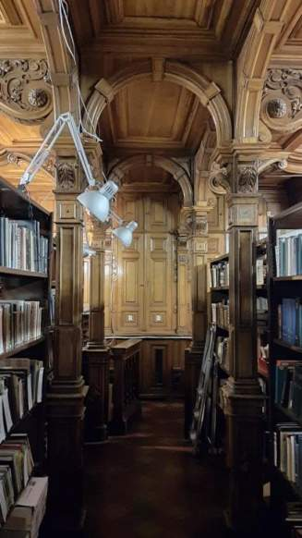
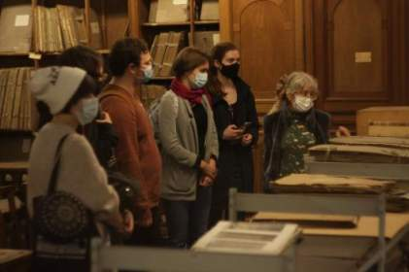
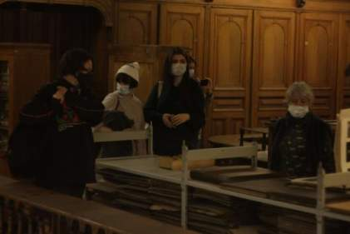
Экскурсии в библиотеку академии

Slide 8
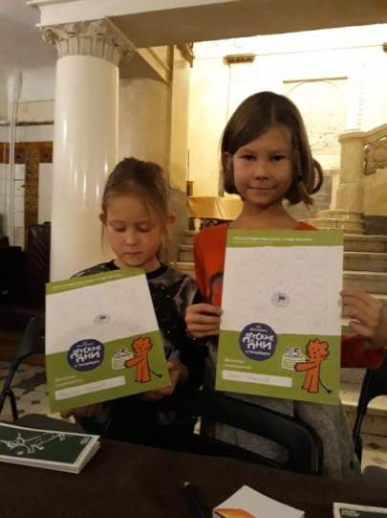
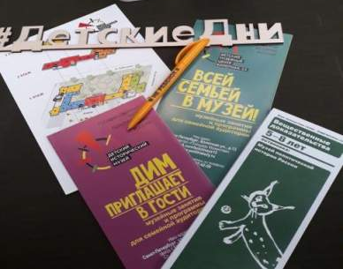
Фестиваль «Детские дни в Петербурге»
Масштабный партнёрский проект, ежегодно объединяющий более сорока музеев города.

Slide 9
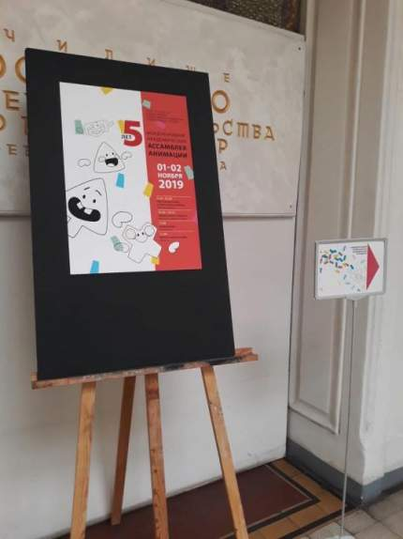
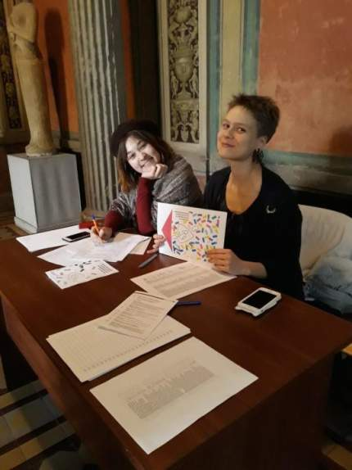
Международная Ассамблея Анимации

Slide 10
Фестиваль «Digital Opera 2.0 Опера цифровой эпохи»
Международный конкурс молодых медиа-художников при участии оперных певцов и режиссеров-постановщиков.

Slide 11
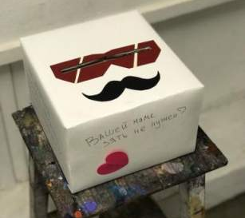
14 февраля

Slide 12
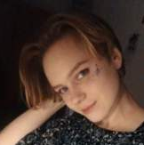
Распределение задач
Екатерина Бунеева
Зам. главы «ЦВК»
Елизавета Вялых
глава «ЦВК»
Анастасия Иванова
Киноклуб и СММ
Татьяна Файнгольд
Тематические вечера
Евгения Кокорина
главная по афишам
Елизавета Минкина
Лекторий

Slide 13
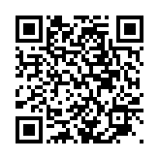
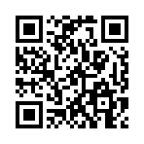
Как с нами связаться?
Наша группа Вконтакте:
Центр волонтёров культуры СПГХПА А.Л. Штиглица
https://vk.com/volunteers_ghpa
Наш инстаграм:
@volunteer_center_ghpa
Наша электронная почта:
volunteer_center@ghpa.ru
Наш адрес:
Соляной переулок, 13, г. Санкт-Петербург

Slide 14
Спасибо за внимание!

